Slide 1
муниципальное дошкольное
образовательное учреждение
«Детский сад № 254
Тракторозаводского района Волгограда»
Внимание, Дорога!
Авторы: Гринберг Елена Валерьевна – воспитатель, Минаева Елена Викторовна - воспитатель
Для воспитанников старшего
дошкольного возраста
5-7 лет

Slide 2
Цель: обучение дошкольников правилам дорожного движения, воспитание навыков безопасного поведения на дорогах.
Задачи:
Предупреждение дорожно-транспортного травматизма.
Сохранение здоровья и жизни воспитанников.
Совершенствовать знания детей о дорожных знаках и их назначении.
Расширение кругозора воспитанников в области изучения правил дорожного движения.

Slide 3



Slide 4
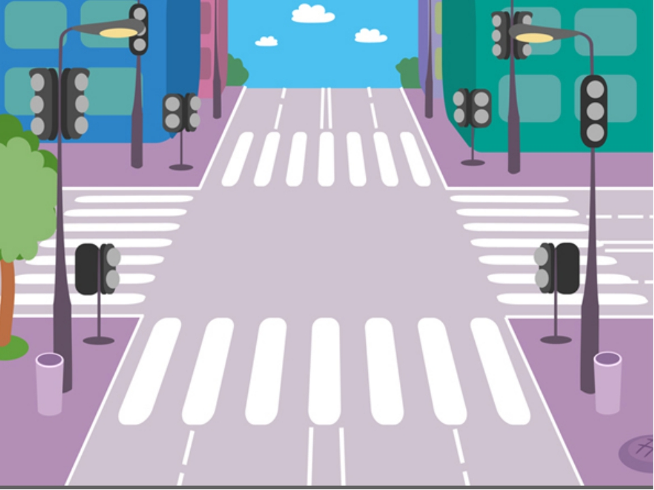
Перекрёсток

Slide 5
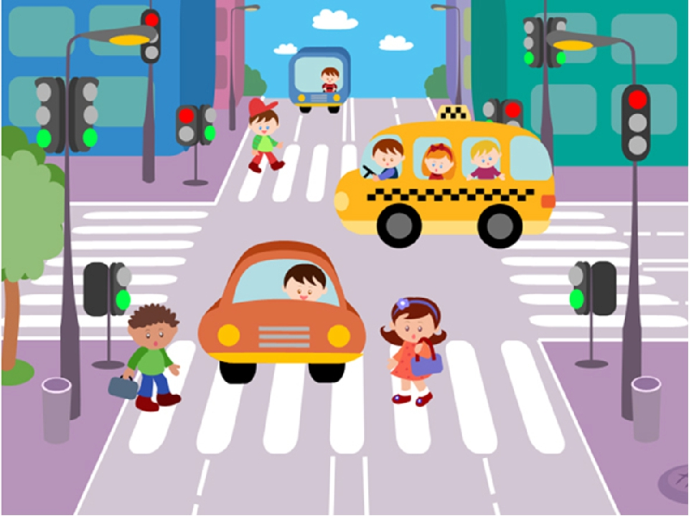


Slide 6
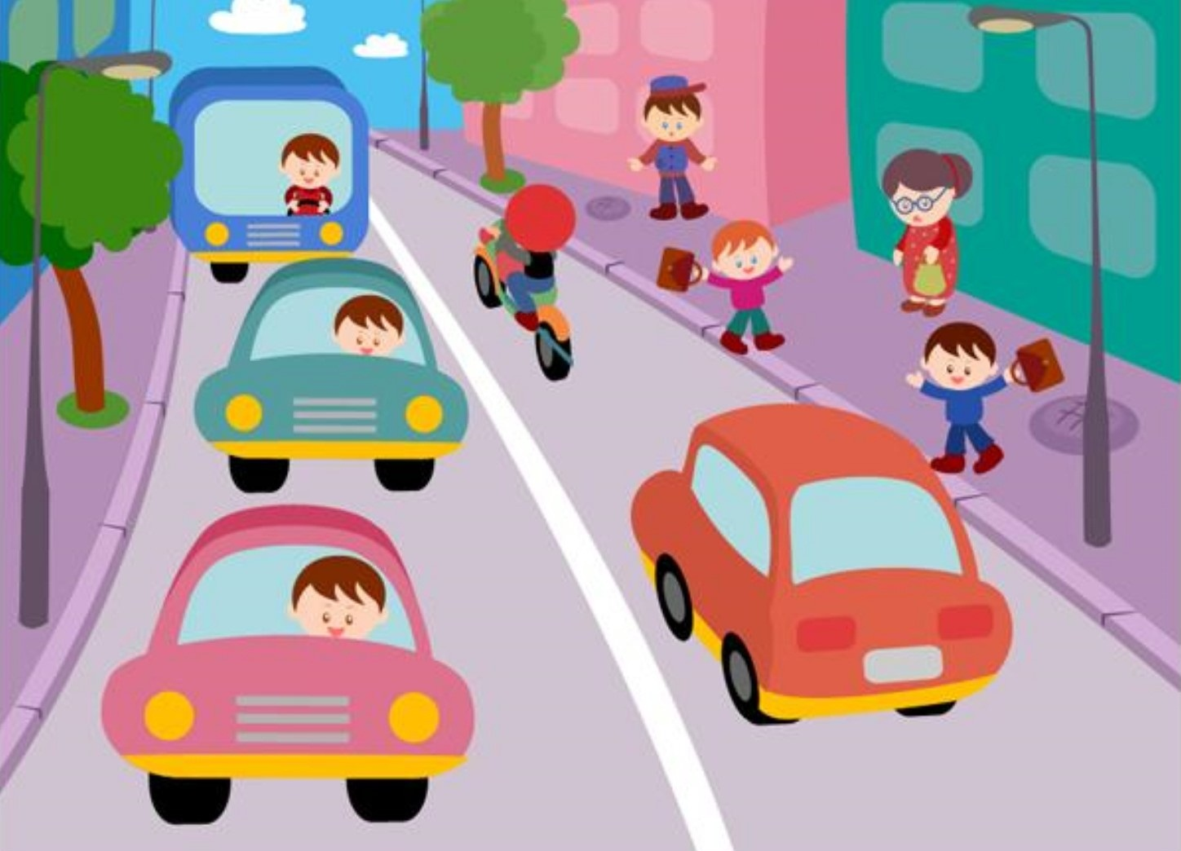
тротуар

Slide 7
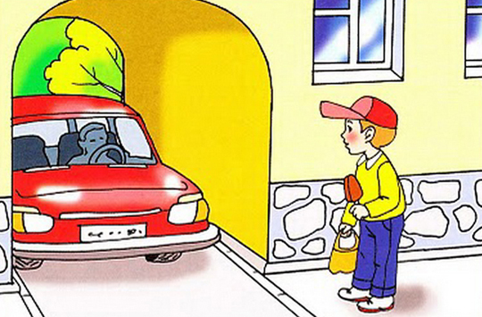
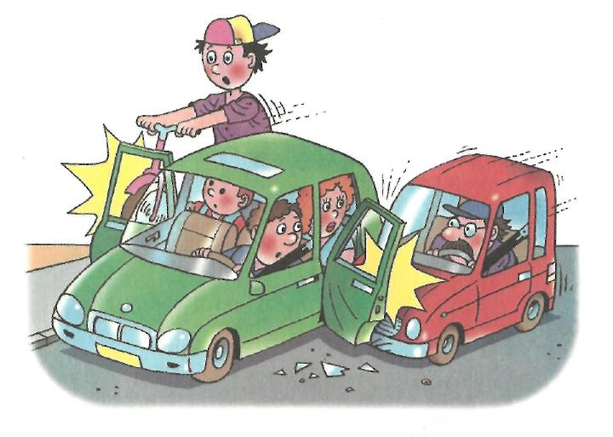
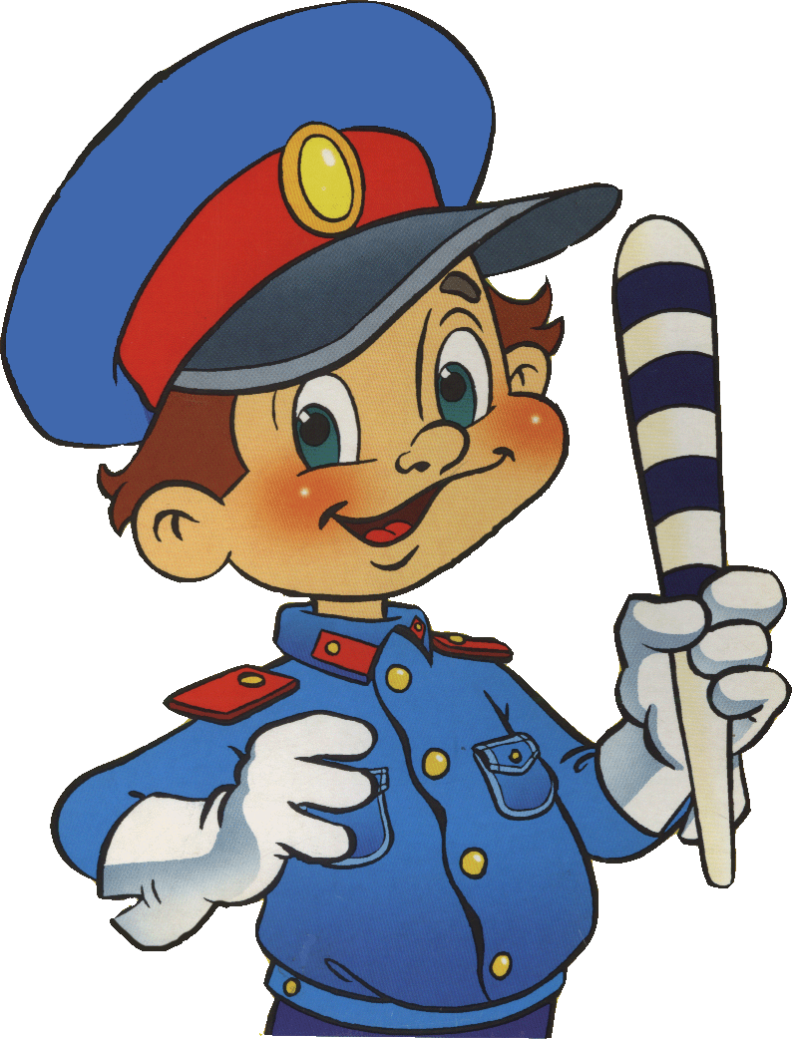
Осторожно!

Slide 8
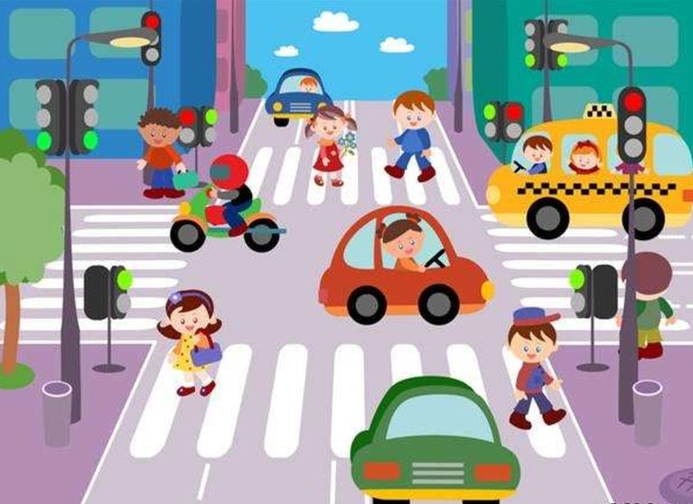

Slide 9
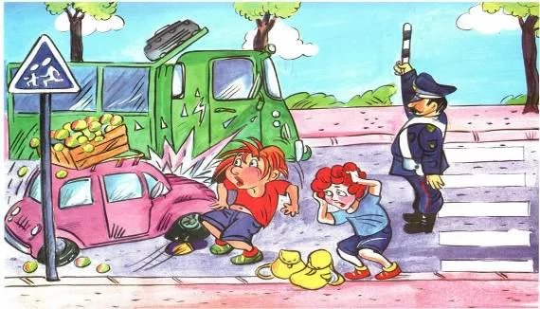

Slide 10
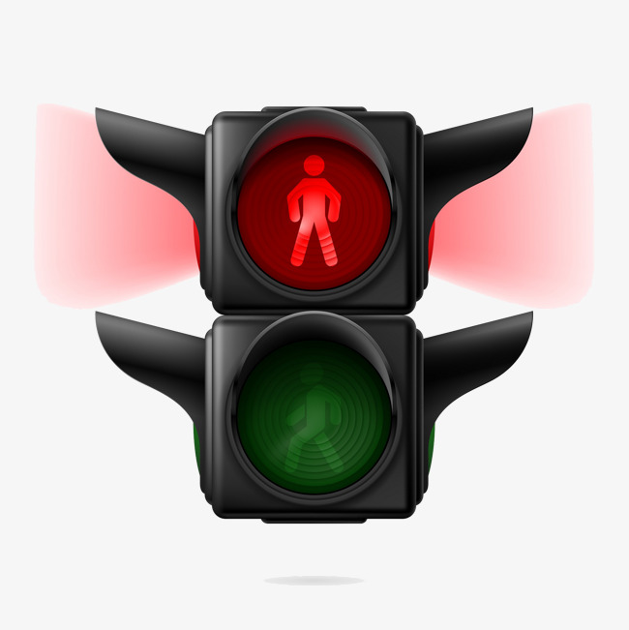
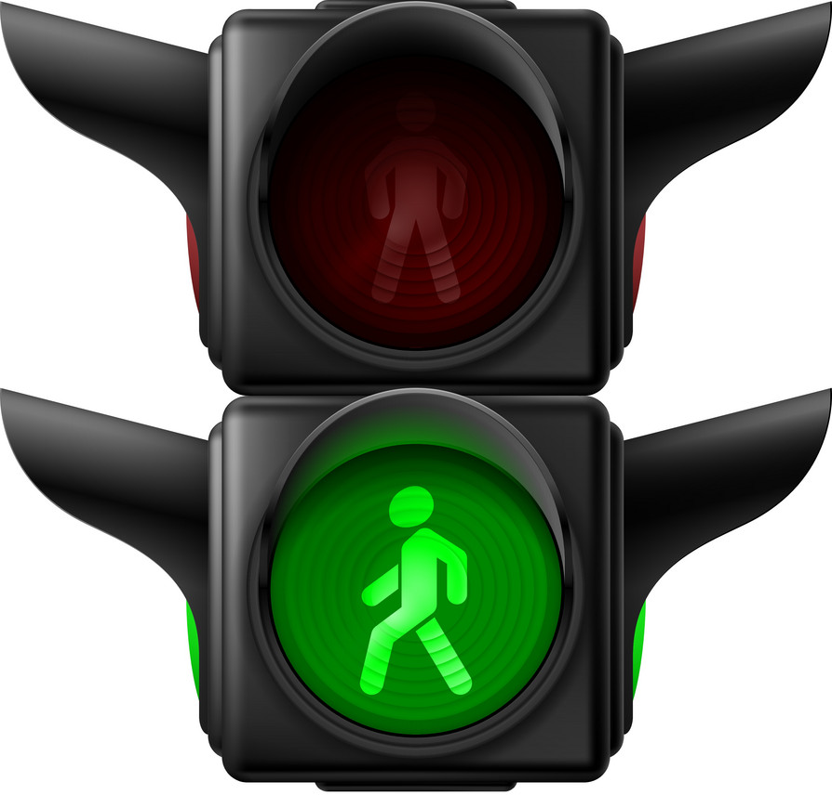
Светофор

Slide 11
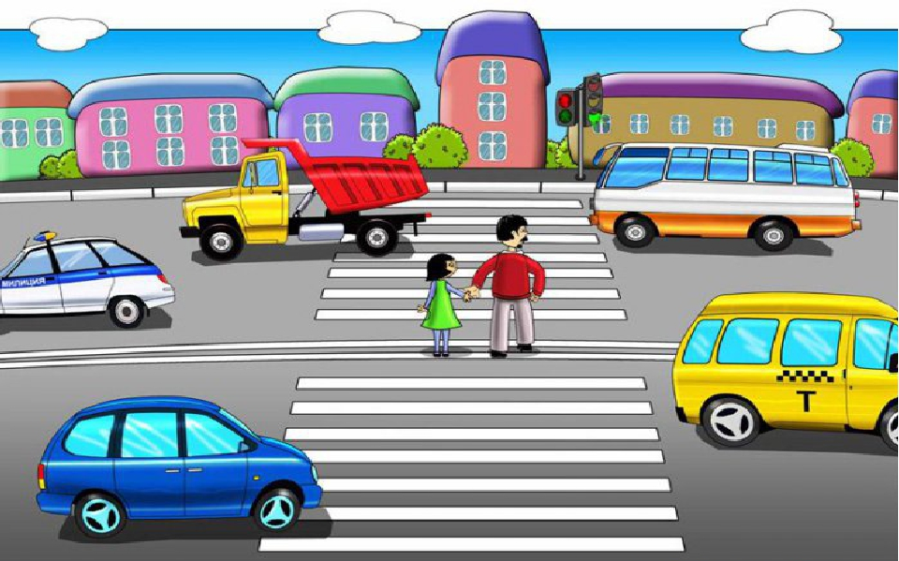

Пешеходный переход

Slide 12
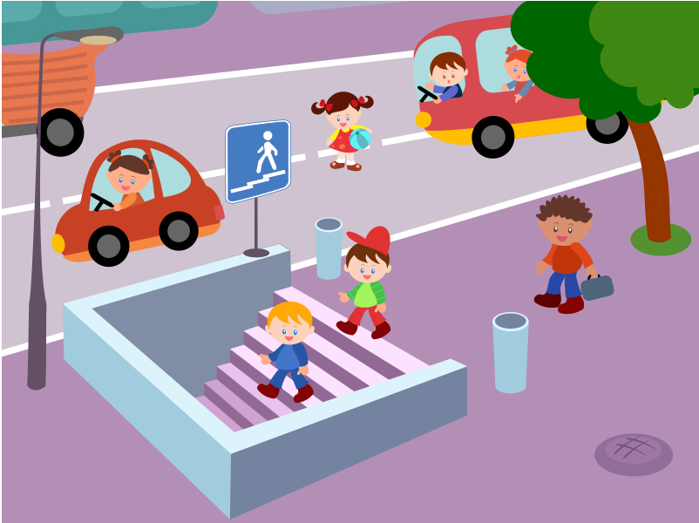
Подземный переход

Slide 13


Slide 14
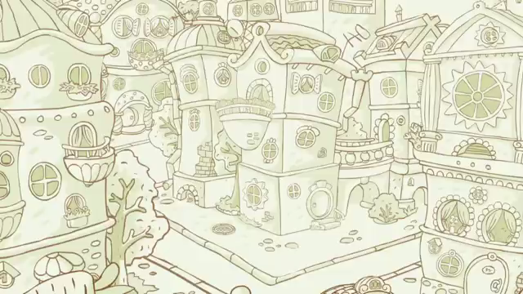

Slide 15
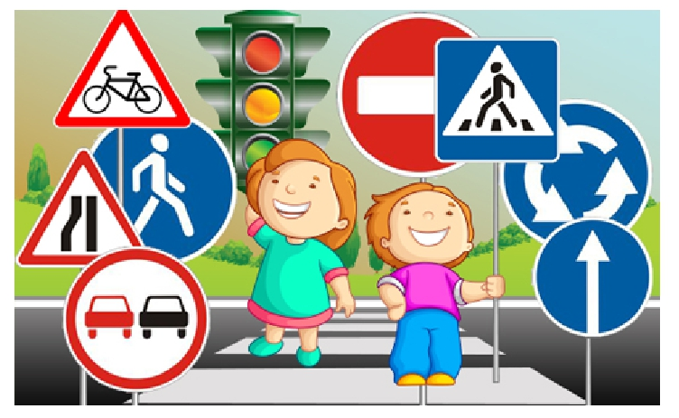

Slide 16
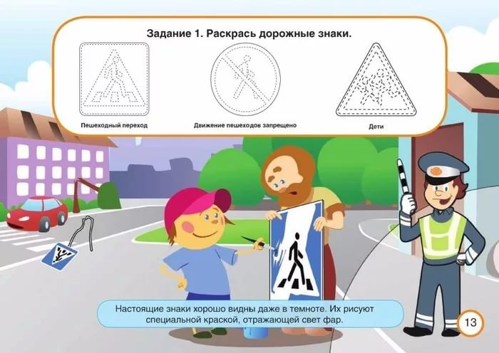
Несколько заданий для воспитанников на закрепления материала

Slide 17
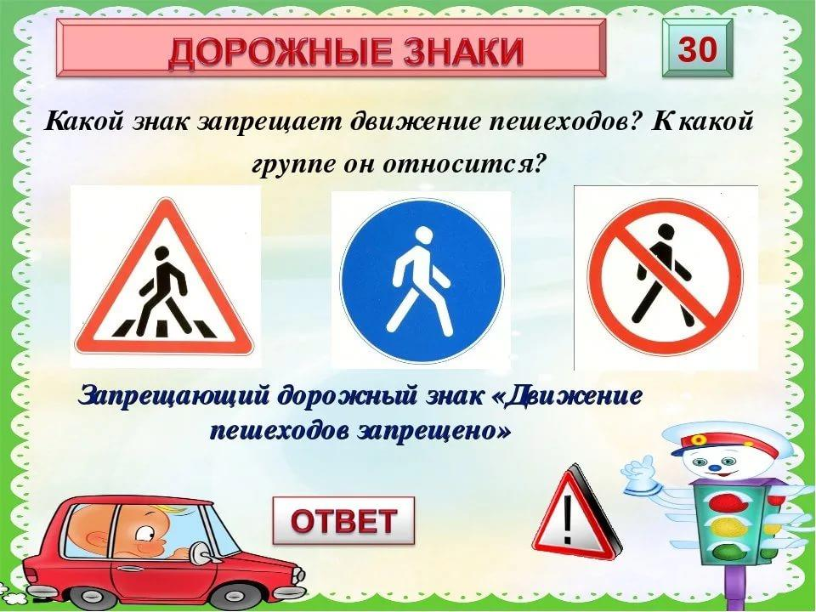

Slide 18
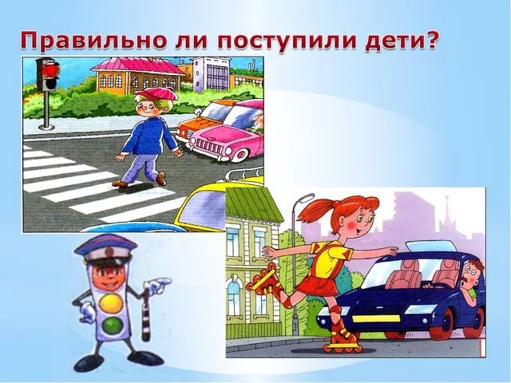

Slide 19
Спасибо за
внимание!

Slide 20
Список использованной литературы:
1. В.Э. Рублях, Л.Н. Овчаренко “Изучение правил дорожного движения” М.,”Просвещение”,1976.
2. http://mymom.ru/stati/vospitanie-detei/pravila-dorozhnogo-dvizhenija-dlja-detei.html
3. https://www.youtube.com/
4. https://yandex.ru/images/обучающие игры по пдд для дошкольников

